Slide 1
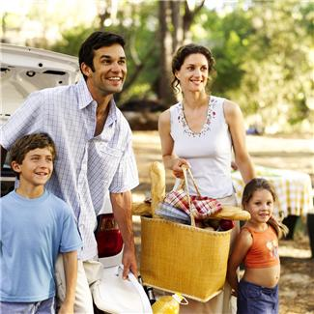

Meine Familie
Familienmitglieder
Persönliche Angaben
Aussehen
Hobbys

Slide 2
Stammbaum 1
Großeltern väterlicherseits oder mütterlicherseits
sind meine und mein
1
2
ihre Kinder sind
meine und mein
3
4
Ihre Kinder sind
ich
und
5

Slide 3
Stammbaum 2
Meine Eltern haben Geschwister.
Sie sind meine und mein
6
7
ihr Sohn und ihre sind
8
meine
mein
9
10

Slide 4
Persönliche Angaben
Ergänze richtige Verben:
Ich Martina Horova und ich 16 Jahre alt.
Ich in Frenstat pod Radhostem.
Ich aus Tschechien.
Ich Tschechisch, Deutsch und Englisch.
Ich im Gymnasium.
Ich Student von Beruf.
Mein Vater als Tierarzt und meine Mutter Verkäuferin von Beruf. Sie studieren nicht mehr, sie schon.
11
12
13
14
15
16
17
18
19
20

Slide 5
Aussehen
Was ist braun, blond, schwarz oder rot?
Was ist weiß?
Was hat er schlank?
Was haben sie blau, grün, grau oder braun?
Was hat sie breit?
Was hat er dünn?
Was hat er groß?
Was hat sie klein?
Was haben die Leute oval (eiförmig), eckig oder rund?
Wähle von diesem Angebot und antworte mit dem ganzen Satz:
Haare – Gesicht – Lippen – Mund – Augen – Nase – Ohren – Zähne – Figur
z. B. Braun, blond, schwarz oder rot sind die Haare.
21
22
23
24
25
26
27
28

Slide 6
Kontrolliere deine Lösung:
1. Oma
2. Opa
3. Mutter
4. Vater
5. meine Geschwister
6. Tante
7. Onkel
8. Tochter
9. Cousine
10. Cousin
11. heiße
12. bin
13. wohne
14. komme
15. spreche
16. lerne
17. bin
18. arbeitet
19. ist
20. arbeiten
21. Zähne
22. Figur
23. Augen
24. Mund
25. Lippen
26. Nase, Ohren
27. Ohren, Nase
28. Gesicht

Slide 7
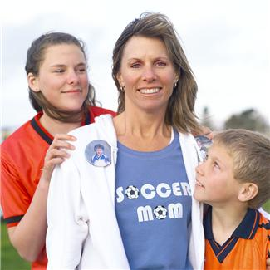
Meine Mutter
Sprich und danach schreib von deiner Mutter nach diesen Punkten:
Persönliche Angaben
Ihr Aussehen (Haare, Augen, Figur, …..)
Was macht sie gern?

Slide 8
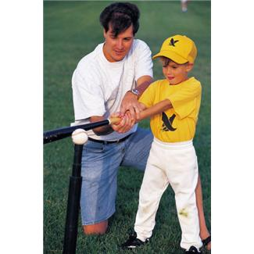
Mein Vater
Sprich und danach schreib von deinem Vater nach diesen Punkten:
Persönliche Angaben
Sein Aussehen (Haare, Augen, Figur, …..)
Was macht er gern?

Slide 9
Und deine Geschwister, deine Großeltern, deine Tante, ….???
Deine Hausaufgabe:
Wähle zwei Personen von ihnen und beschreibe sie wie den Vater oder die Mutter.

